Slide 1
展望2025
1月2日
陈锵行
执业编号:A1120620020001
历经多年市场沉浮，独创了《七星反转》《主题风口战法》等系列战法，对“消息面”解读独到、锋利。善于敏锐挖掘市场新的操作方向和机会，把握市场上热点方向快狠准；注重市场炒作背后逻辑，通过现象看本质。

Slide 2
01/
02/
03/
行情解读
热点板块
热点个股

Slide 3
01
行情解读

Slide 5
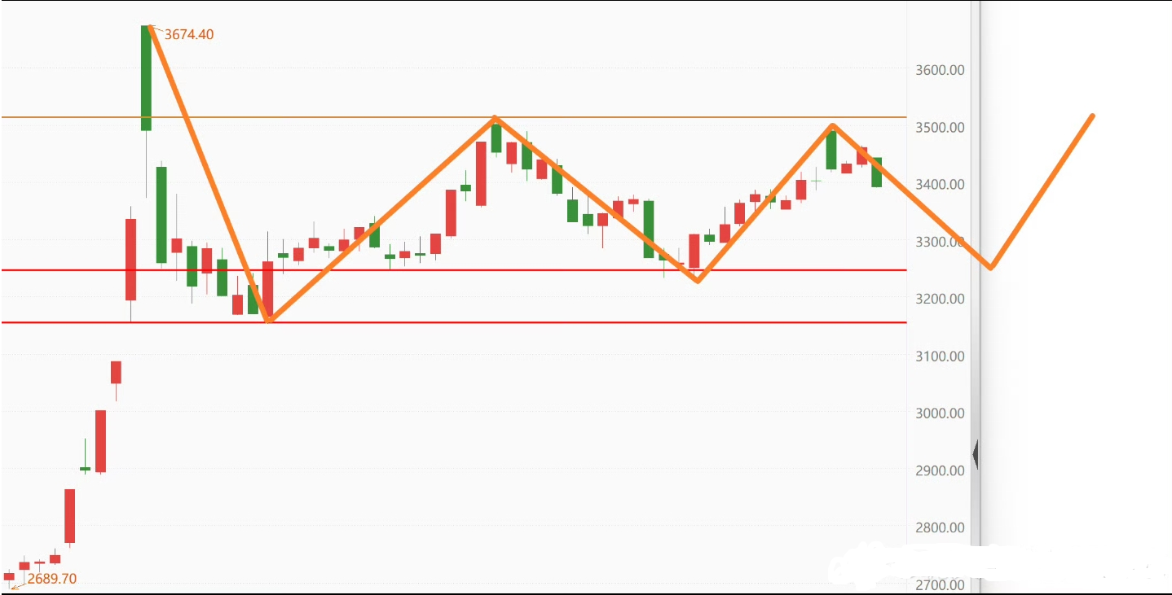
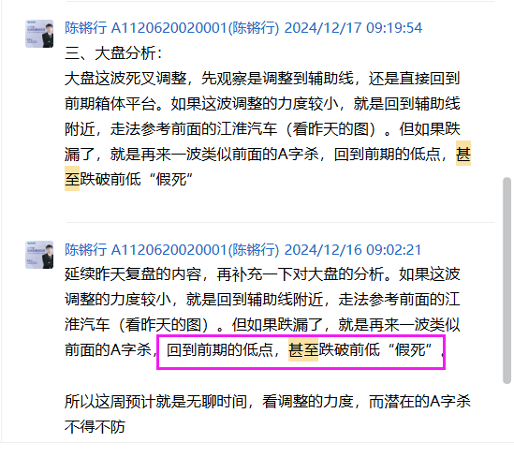
完美的图形，完美走完
完美的图形，完美走完才是最好的；如果图形走得不够完美，那么未来的拉升也必定不完美

Slide 6
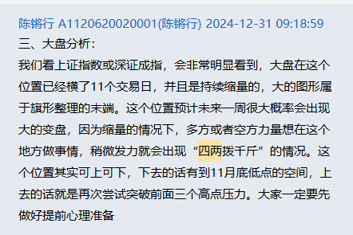

Slide 7
主要就三种情况：
1、先下去，再上来：先下蹲蓄势，回到11月底的低点甚至微微跌破假死，这个动作可以把前面三个高点的筹码全部洗出来，把他们最后一丝希望毁灭之后，直接V型反转冲4000。（这种走法其实是最好的）
2、直接上去：向上变盘，直接突破前面三个高点，春节前给一波压岁钱
3、先上去，再下来：再来一次A字杀图形，回到前面三个高点位置后，走第四次洗盘图形
4、直接下去：直接往下补缺口回到3000点，这个概率非常低

Slide 8
第四种 直接下去：直接往下补缺口回到3000点，这个概率非常低
1、旗形整理图形，低点不断抬高的图形，不是主力出货图形，而是主力建仓图形
（出货图形参考北证50，低点不断降低，不断拉升出货，一把就下去）
2、主力花了两个多月时间布局，配合这波管理层的政策就是为了砸回去3000的逻辑讲不通，要砸回去3000，早就应该砸了，而不是现在砸
3、A股从没试过一个时期市场流动性这么强，主力不会在这个节点离开牌桌了
所以大盘任何一次放巨量起来之后，走完美图形旗形整理后，再次突破的概率非常高

Slide 9
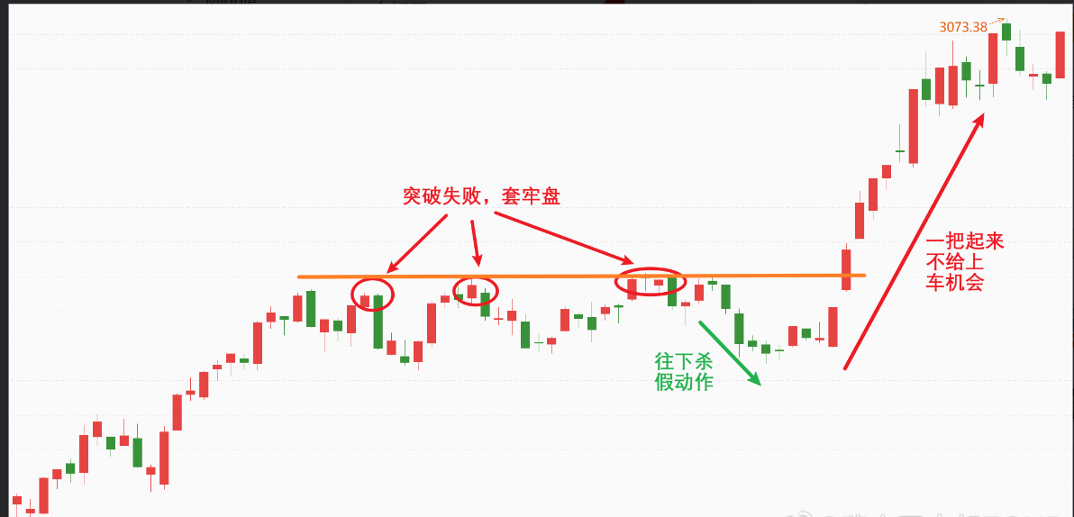
第一种
先下去，再上来：先下蹲蓄势，回到11月底的低点甚至微微跌破假死，这个动作可以把前面三个高点的筹码全部洗出来，把他们最后一丝希望毁灭之后，直接V型反转冲4000。（这种走法其实是最好的）

Slide 11
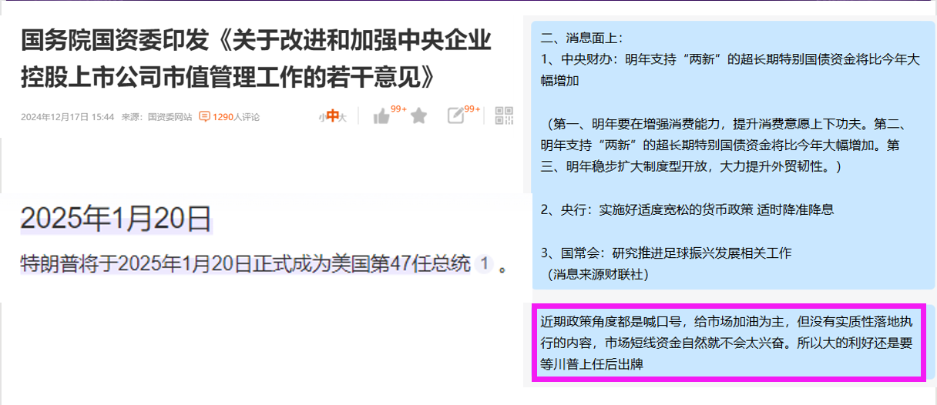
流畅的主升行情，重点看明年2月

Slide 12
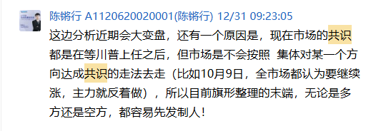

Slide 13
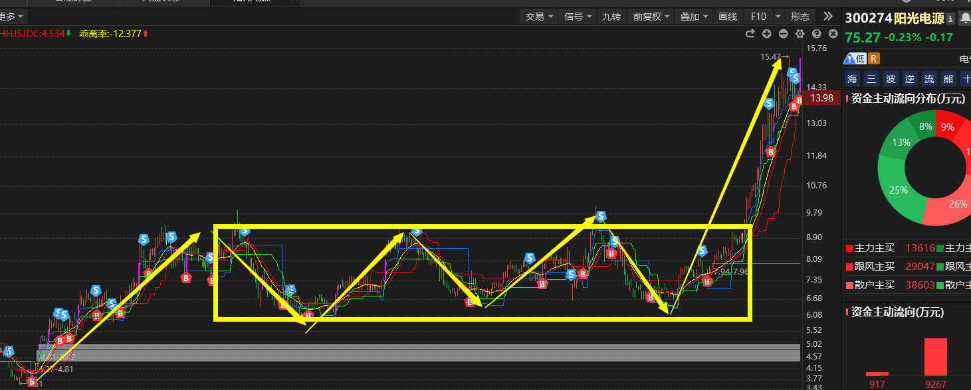
完美的图形，完美走完

Slide 14
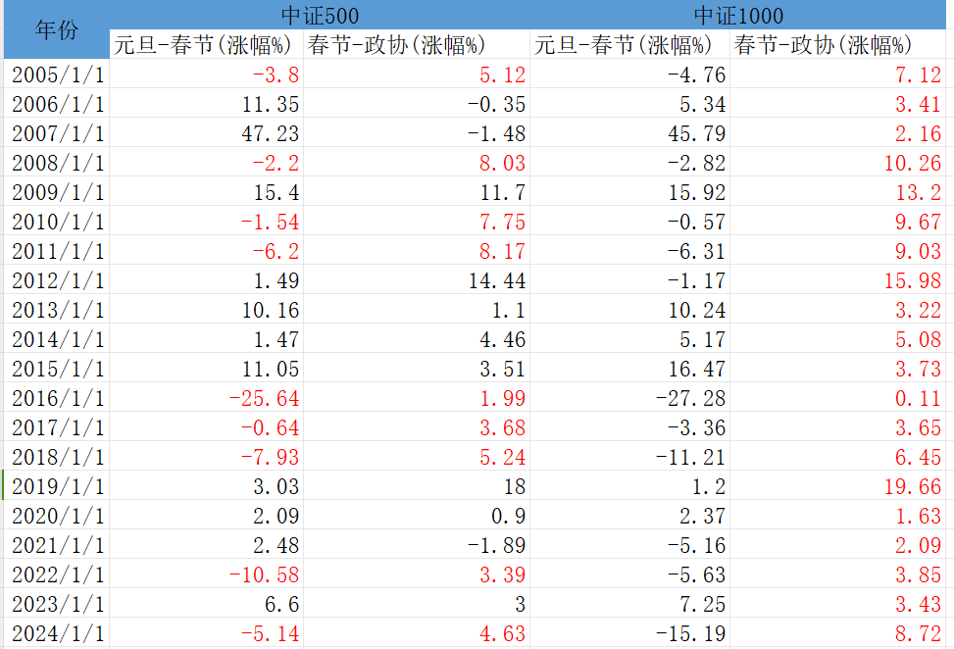

Slide 15
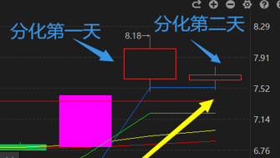
启动龙头战法流程图
总龙头倒下，批量高位核按钮
不做
选启动龙头形态 （涨停棱镜）五星评判 (主题挖掘)
判断龙头情绪 （涨停打板）
分化第二天尾盘绿盘
（不是差生形态）
分化第三天早盘绿盘 （不单边下跌）
买点1
龙头情绪好
找买点
买点2
日线死叉三天后回踩支撑位止跌 （大盘流动资金翻红）
1、成功涨停板，持有看连板，不连板卖
卖点
2、持股周期2天，拉升不涨停，卖
3、跌破支撑位2个点，卖

Slide 16
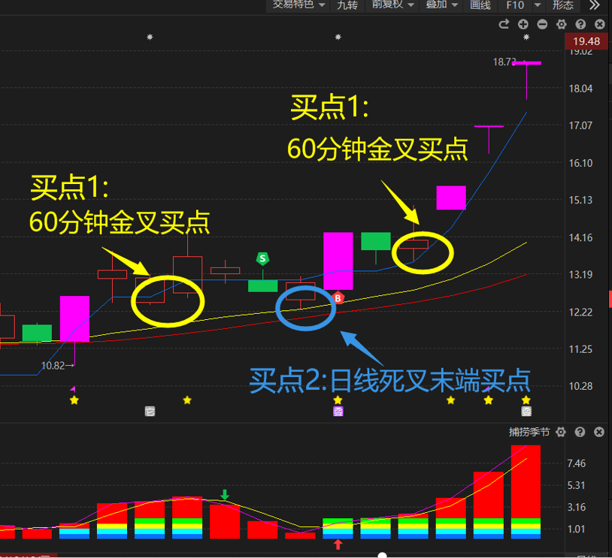
启动龙头两个核心买点！
1、买点一： 涨停后分化第二天尾盘绿盘
分化或第三天早盘绿盘 （首次60分金叉机会,不跌破熊线）
2、买点二：
日线死叉末端，回踩支撑位、止跌不创新低的绿盘
（不跌破辅助线）
个别情况不代表普遍实际收益率，过往收益亦不代表未来收益承诺，市场有风险，投资需谨慎。

Slide 17
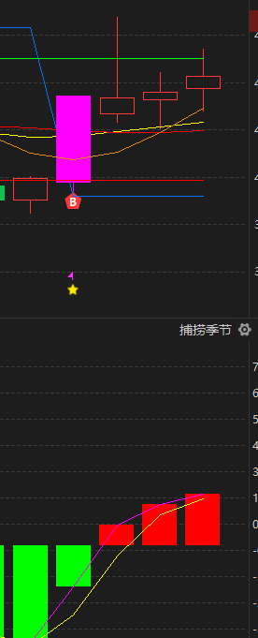
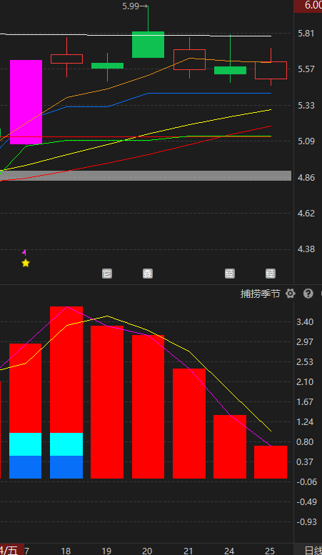
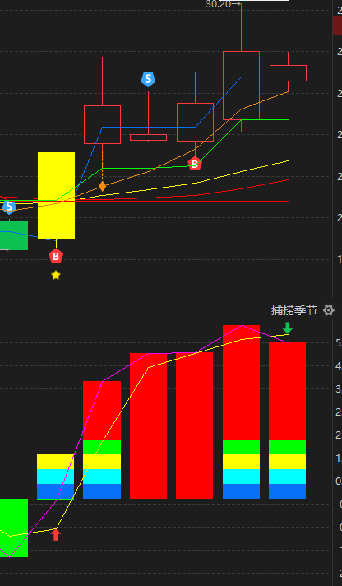
资金承接力度强的图形

Slide 18
牛市周期：金融方向
经济周期：高端消费
政策周期：新能源车
一过性周期：AI、芯片、低空经济、人工智能

Slide 19
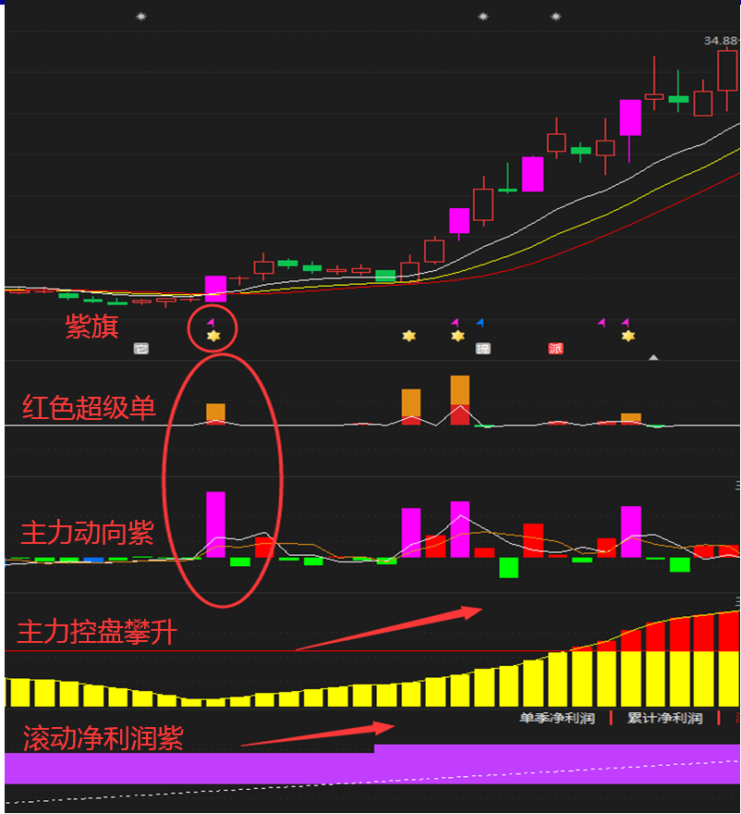
三紫战法优中选优：
主力动向紫色（主导资金）
+
旗子紫色（机构资金）
+
滚动净利润紫色（业绩超预期）
加分指标：
1、超级单（主力抢筹）
2、主力控盘（锁仓上涨）

Slide 20
02
策略猎手

Slide 21
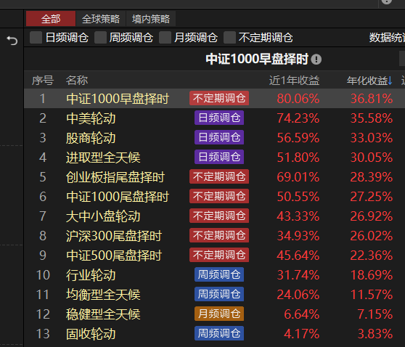
如何选策略？
一、根据自己有空的时间
1、早上10：30有空操作：中证1000早盘择时等
2、下午14：50有空操作：沪深300尾盘择时等
3、每周一早上9:30：均衡性全天候等
4、每天都有时间看盘盯盘：进取型全天候等
二、根据自己所投的金额，年化收益率是否能匹配上
三、最大回撤的波动能否接受

Slide 22
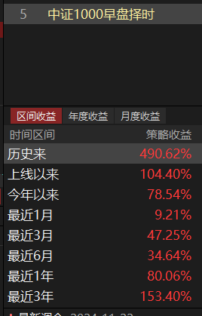
中证1000早盘择时 策略
1、过去6年的平均年化收益率最高
2、跟投简单，标的少，就中证1000etf和银华日利etf之间调仓
3、无需任何思考，无脑跟投，B点买，S点卖

Slide 23
场内ETF交易跟股票交易是一样的！
银华日利etf是什么?
是一款货币基金，流动性强，收益较为稳健，当然也存在亏损情况，可能性较小，同时几乎无手续费
所以银华日利相当于空仓的概念，空仓时候做一下货基， 额外增厚大约2%收益，比单纯现金空仓好一点。

Slide 24
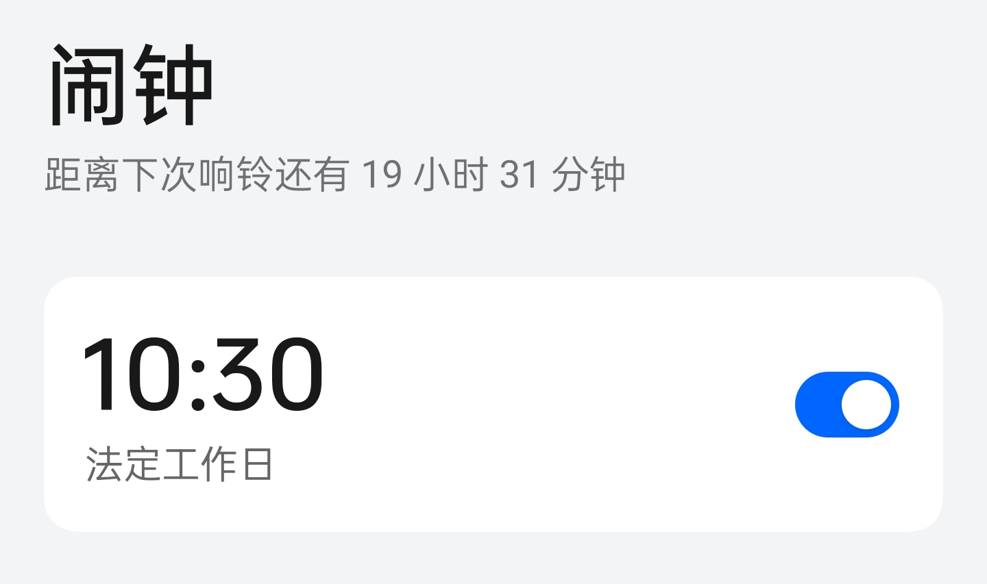
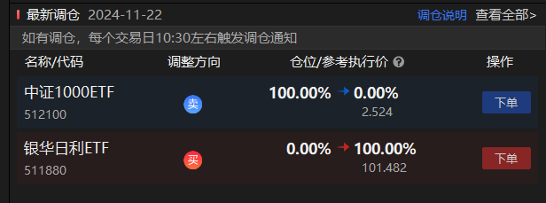
跟投步骤
1、设置好闹钟，交易日早上10点半
2、看一眼最新调仓跟投
B点就全仓买中证1000，卖银华日利
S点就全仓卖中证1000，买银华日利
3、该旅游旅游，该做饭做饭
（后续与合作券商可以实现半自动或全自动跟投）

Slide 25
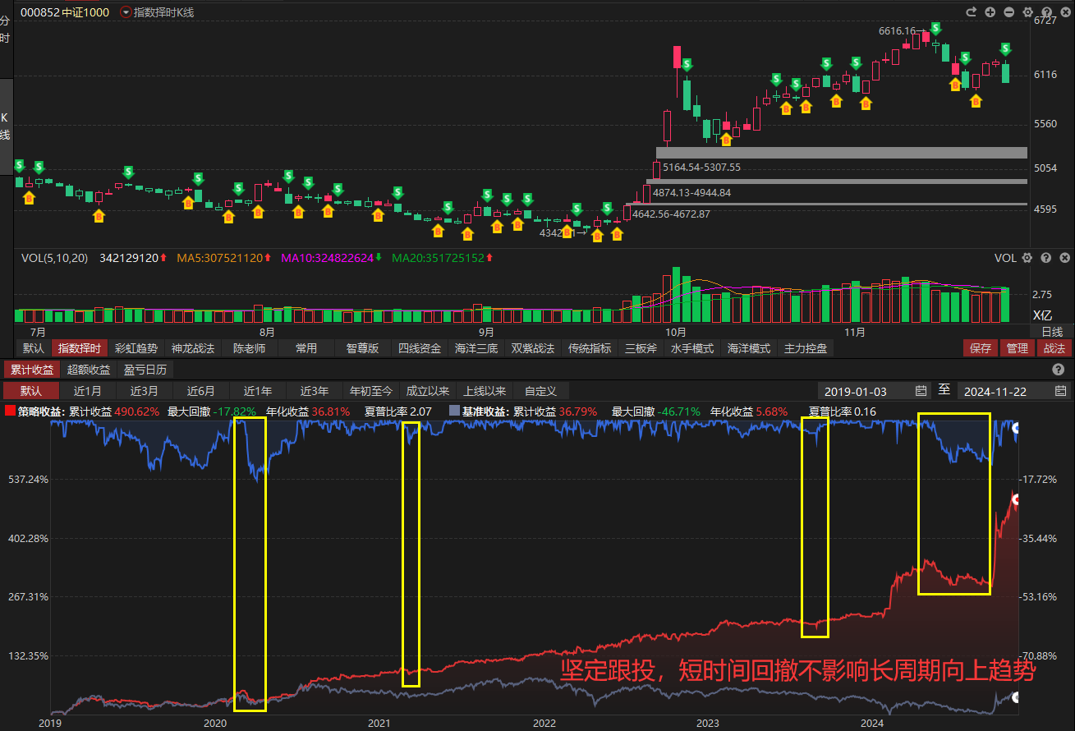
1、坚定跟投，短时间回撤不影响长周期策略年化收益
2、积小成多，慢就是快，不要看不起每一次BS点积累下来的小利润
3、注重自己的投资组合，拿一部分资金去跑量化策略，账户表现稳定很多
4、拒绝任何主观判断，只跟策略信号走

Slide 26
02
热点板块

Slide 27
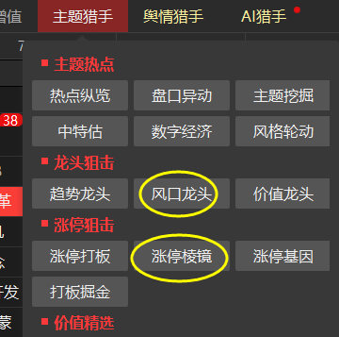
热点散乱：用【风口龙头】功能
热点相对集中：用【涨停棱镜】功能

Slide 28
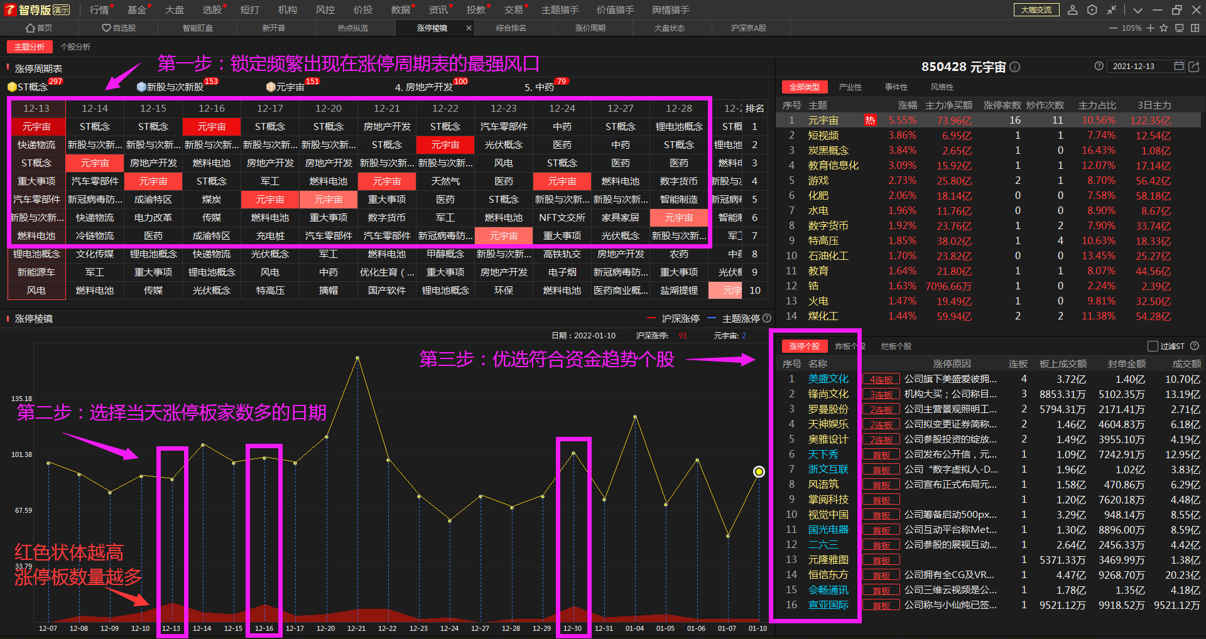
风口浪尖
选择涨停板家数最多那一天
或板块启动的第一天

Slide 29
03
热点个股

Slide 32
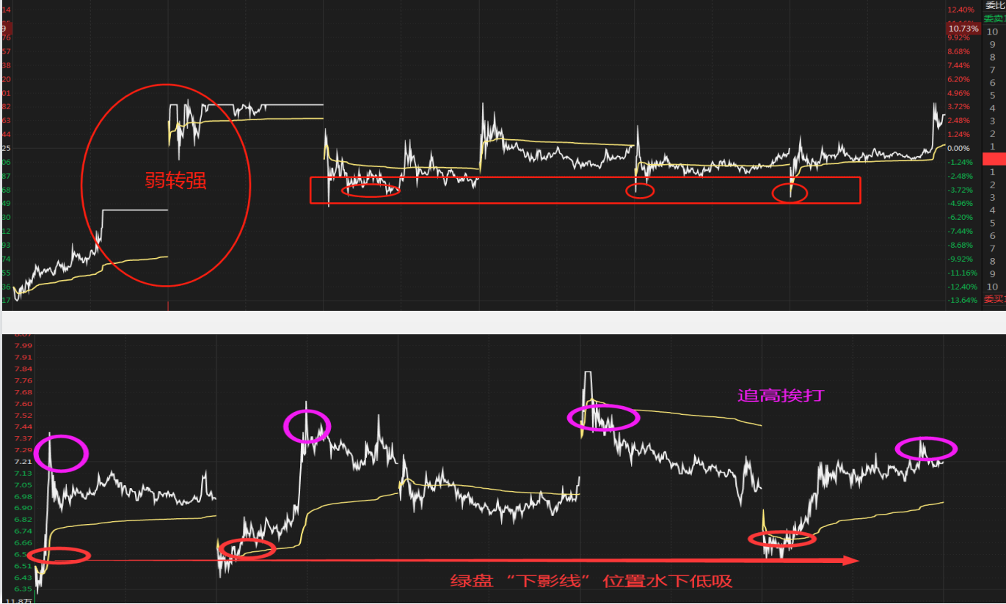
水下低吸
适用于震荡行情！
水下低吸： 厂字型回档，买在下影线的支撑位置
看多天分时图更清晰！
点开“分时”——按向下键，可以看到多天的分时，找到在个股在这几天震荡的支撑位！

Slide 33
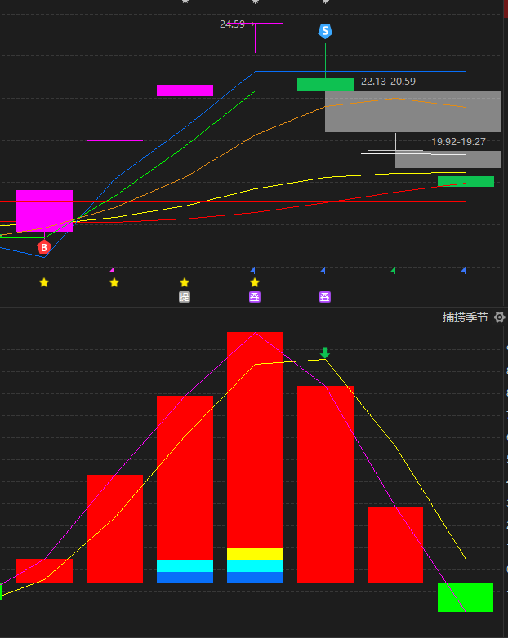
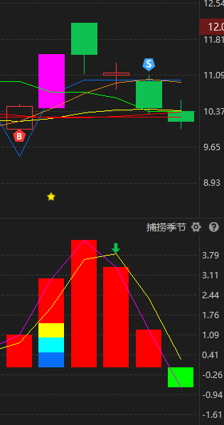
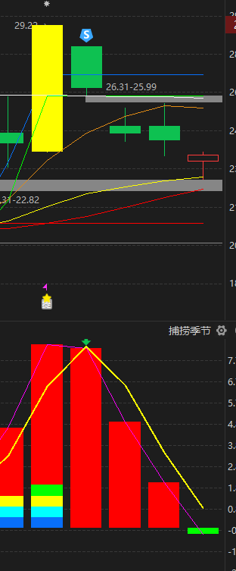
弱势形态
分化第二天大幅跌穿分化第一天的最低点，不做！

Slide 34
资金承接力度强的图形

Slide 35
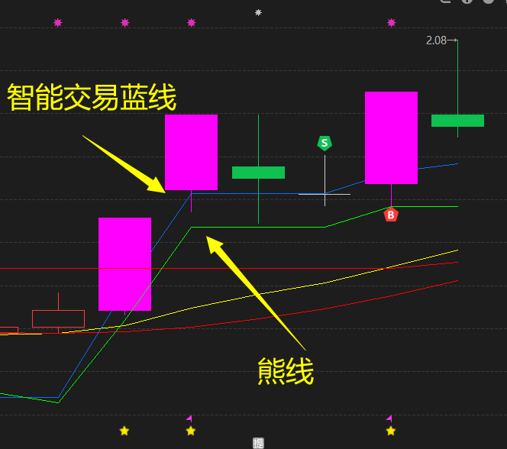
买点
买点1：只买绿盘，不买红盘
智能交易蓝线，厂字型水下支撑位，熊线
1、分化第二天下午（绿盘），或第三天早盘（绿盘）找买点（不单边下跌）
2、当天光头阴线击穿智能交易蓝线，先备选观望
3、尽量做厂字型走势的，水下低吸
4、跌破熊线则不参与
5、当天红盘的个股，也作为备选看下一天绿盘机会

Slide 36
买点
买点1：只买绿盘，不买红盘
智能交易蓝线，厂字型水下支撑位，熊线
1、分化第二天下午（绿盘），或第三天早盘（绿盘）找买点（不单边下跌）
2、当天光头阴线击穿智能交易蓝线，先备选观望
3、尽量做厂字型走势的，水下低吸
4、跌破熊线则不参与
5、当天红盘的个股，也作为备选看下一天绿盘机会

